Slide 1
Which cow needs your attention?
?
?
?
?
?
?

Slide 2
Izstrādes vēsture
Herd Navigator prototips izstrādāts un testēts – Pētījumu saimniecībā (150 govis), Aarhus universitātē, Dānijā
No 2006 gada testēts 7 saimniecībās Dānijā (1660 govis)
Nepārtraukti uzlabots balstoties uz rezultātiem no vairāk kā 200 fermām visā pasaulē (<25000 govis)

Slide 3
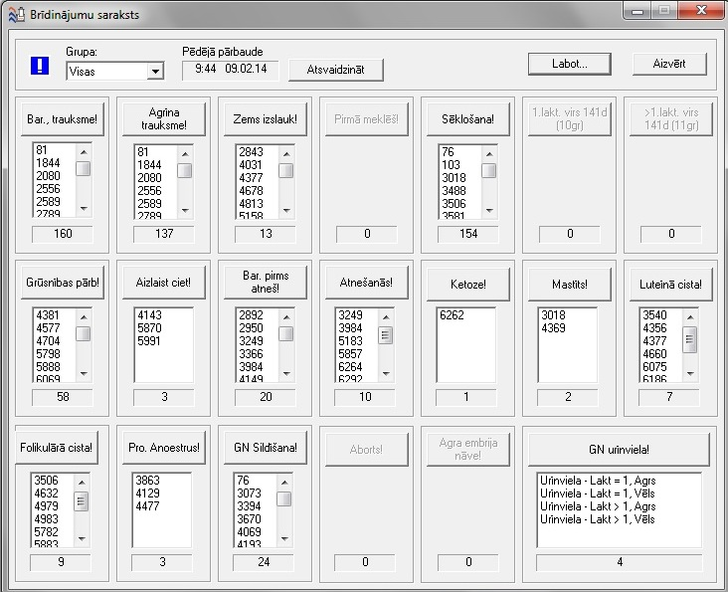
Herd navigators un Alpro
Notes:
www.delaval.com
10/6/2014 2:42 PM
© DeLaval 2003 Presentation Name/Ref
3

Slide 4
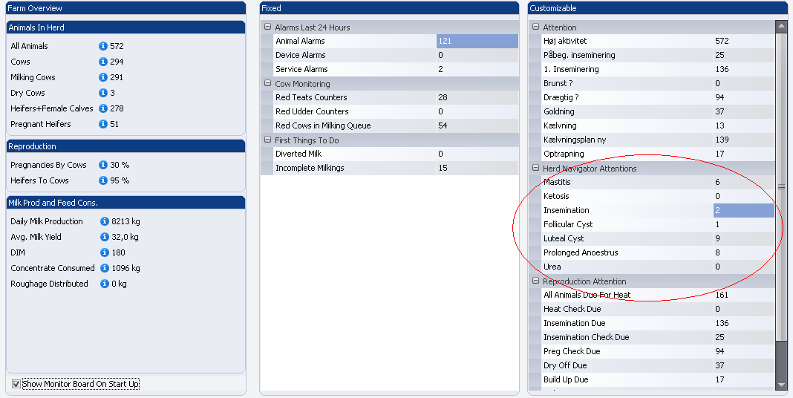
Herd navigators un Delpro
Notes:
www.delaval.com
10/6/2014 2:42 PM
© DeLaval 2003 Presentation Name/Ref
4

Slide 5
Ko analizē Herd navigators
Galvenās jomas | Pienā analizētie parametri | Diagnozes
Reproduktīvā veselība | Progesterons | Meklēšanās (arī klusā meklēš.) Meklēšanās kvalitāte Grūsnība Aborts Folikulārās un dzeltenā ķermeņa cistas Aizkavēta meklēšanās
Tesmens veselība | LDH – Lakto dehidronegāze | Mastīts
Ēdināšana | BHB – Beta Hidroksibutirāts Urīnviela (grupai) | Ketoze Subklīniskā ketoze Tauku un olbaltumvielu balanss barības devā

Slide 6
Diagnožu precizitāte un uzticamība
Diagnozes | Jūtība | Ticamība
Meklēšanās noteikšana | 95% | 98%
Aizkavēta meklēšanās | 95% | 98%
Folikulārās cistas | 70% | 95%
Dzeltenā ķermeņa cistas | 80% | 80%
Grūsnības noteikšana/ mikro aborta noteikšana | 90% | 99%
Mastīts | 80% | 98%
Ketoze | 80% | 99%
Friggens et al., 2006, Theriogenology, 64, 155

Slide 7
Mastīts
Iekaisuma konstatēšana subklīniskajā fāzē
Ārstēšanas pasākumu novērtēšana
Vesels tesmenis pie govs cietlaišanas

Slide 8
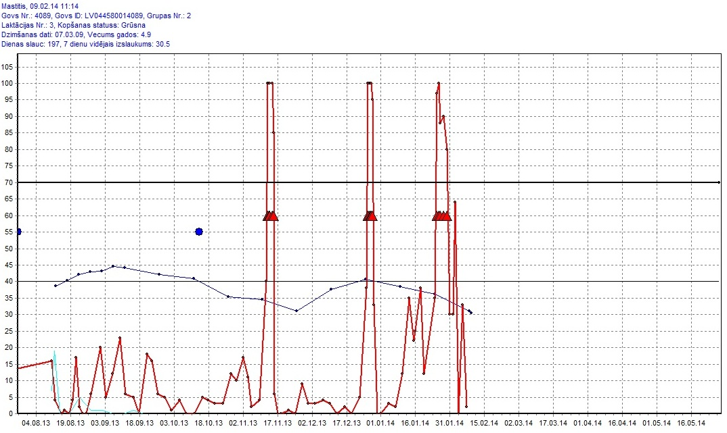
Mastīta saslimšanas trauksmes līmenis
Atnešanās
Sēklošana
Ketozes trauksmes līmenis
Public
Ketozes riska līmenis

Slide 9
Ieguvumi strādājot ar HN
Agra saslimšanas fakta konstatācija
Ārstēšanas pasākumu novērtēšana
Tesmeņa audu saglabāšana
Preču piena saglabāšana no katras govs

Slide 10
Ketoze
Agra saslimšanas fakta konstatācija
Kompleksu ārstēšanas pasākumu uzsākšana
Propilēnglikols
Papildbarība (barības stacijās – individuāla piebarošana)
Ārstēšanas pasākumu novērtēšana
Pirmo laktācijas mēnešu ketozes monitorings

Slide 11
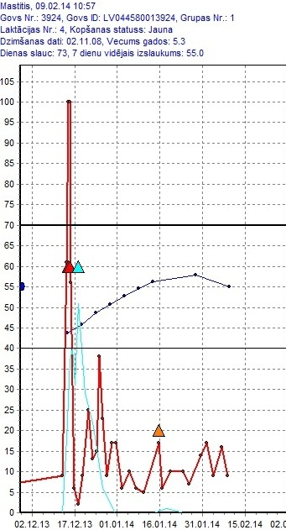
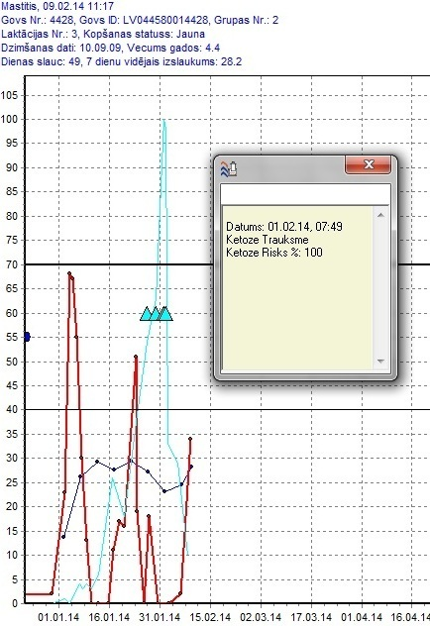

Slide 12
Ieguvumi strādājot ar HN
Ātra ketozes riska konstatācija
Operatīva ketozes novēršanas iespēja
Perorāli (boli, propilēnglikols, melase)
Individuāla barības devu kontrole un korekcija barības stacijās
Pirmsatnešanās, pēcatnešanās un augstražīgo govju barības devas novērtējums
Samazināts risks enerģijas deficītam pie pirmās sēklošanas
Savlaicīga ketozes novēršana palielina preču piena produkciju

Slide 13
Reproduktīvā veselība
“Mūžsenie” jautājumi, kas nekad nav pilnībā atbildēti:
Vai visām govīm šodien ir laba reproduktīvā veselība?
Vai visas govis, kam ir šodien jāmeklējas, meklējas?
Kuras govis šodien meklējas?
Cikos govs izrādīja meklēšanās pazīmes?
Kā govs izrādīja meklēšanos?
Vai sēklošana netiek veikta par agru/vēlu?
Vai sēklošana bija veiksmīga?
Vai govs ir grūsna?
Vai grūsnā govs šodien ir grūsna?

Slide 14
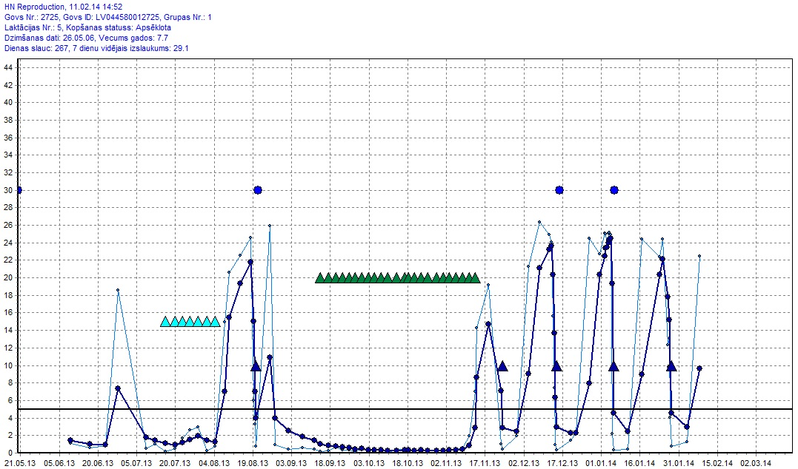
Meklēšanās trauksme
Paildzināta nemeklēšanās
Progesterona līmenis

Slide 15
Ieguvumi strādājot ar HN
Folikulārās cistas (88)
Dzeltenā ķermeņa cistas (91)
Paildzināta nemeklēšanās (13)
Ir redzami visi govju meklēšanās gadījumi (visi)
Ir informācija par govs meklēšanās regularitāti
Ir skaidri zināms meklēšanās un sēklošanas laiks (stundas)
Grūsnības noteikšana 35 dienu laikā
Sistēma uzrāda agrīnas embrionālās nāves gadījumus (8)
Tiek identificēti abortu gadījumi (25)

Slide 16
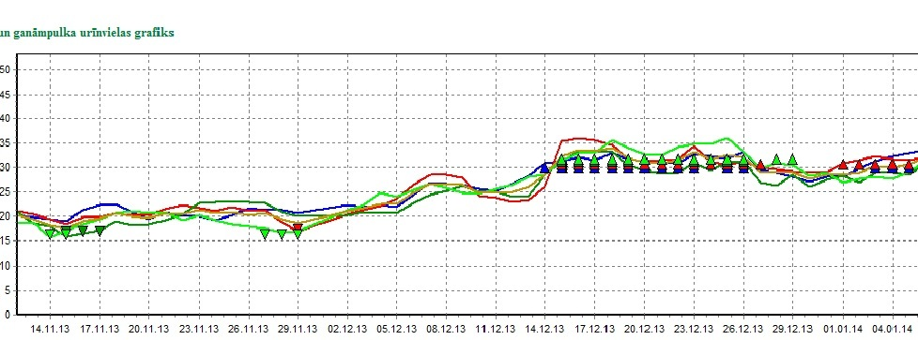
Urīnvielas mērījumi
Pārāk augsta urīnviela
Pārāk zema urīnviela

Slide 17
Which cow needs your attention?
?
Cista
Grūsna
?
?
?
Meklējas
Ketoze
ok
?
?
ok

Slide 18
